Slide 1
渡劫日2.0（7.18）
竞价实战体系
经传多赢投顾：冯锐枭
执业编号：A1120623040002
中国·广州

Slide 2
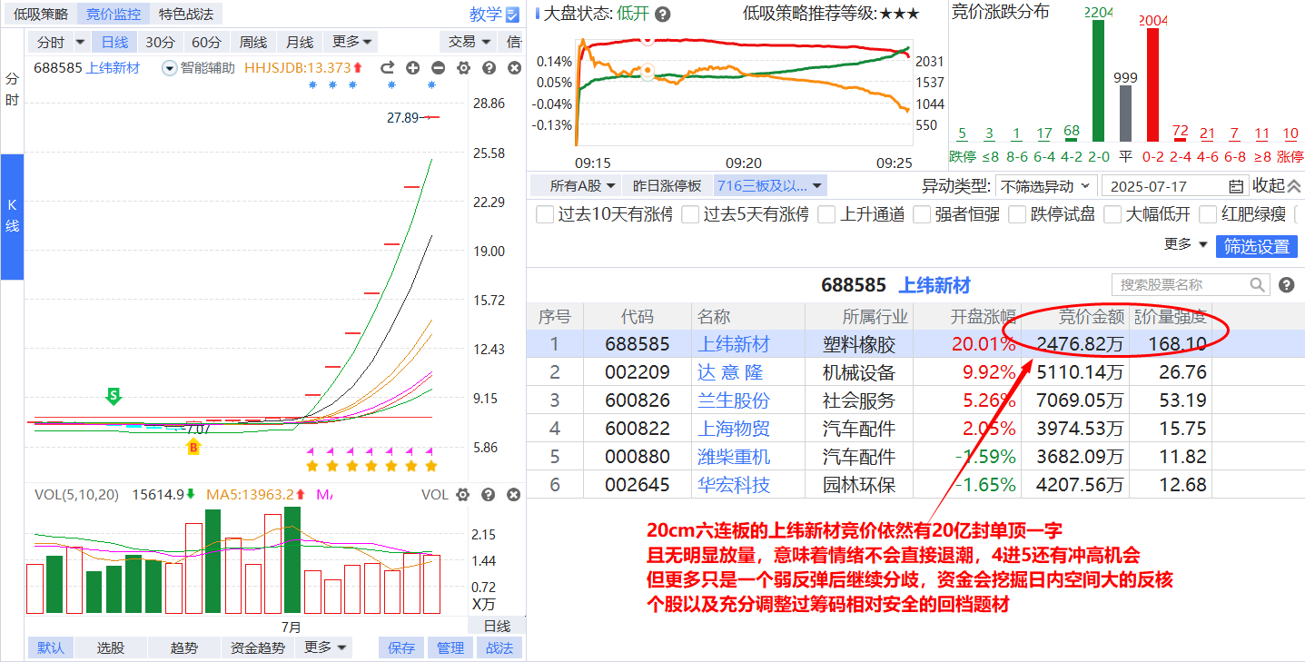
7.17竞价课程回顾
风险提示:观点基于软件数据和理论模型分析，仅供参考，不构成买卖建议，股市有风险，投资需谨慎!

Slide 3
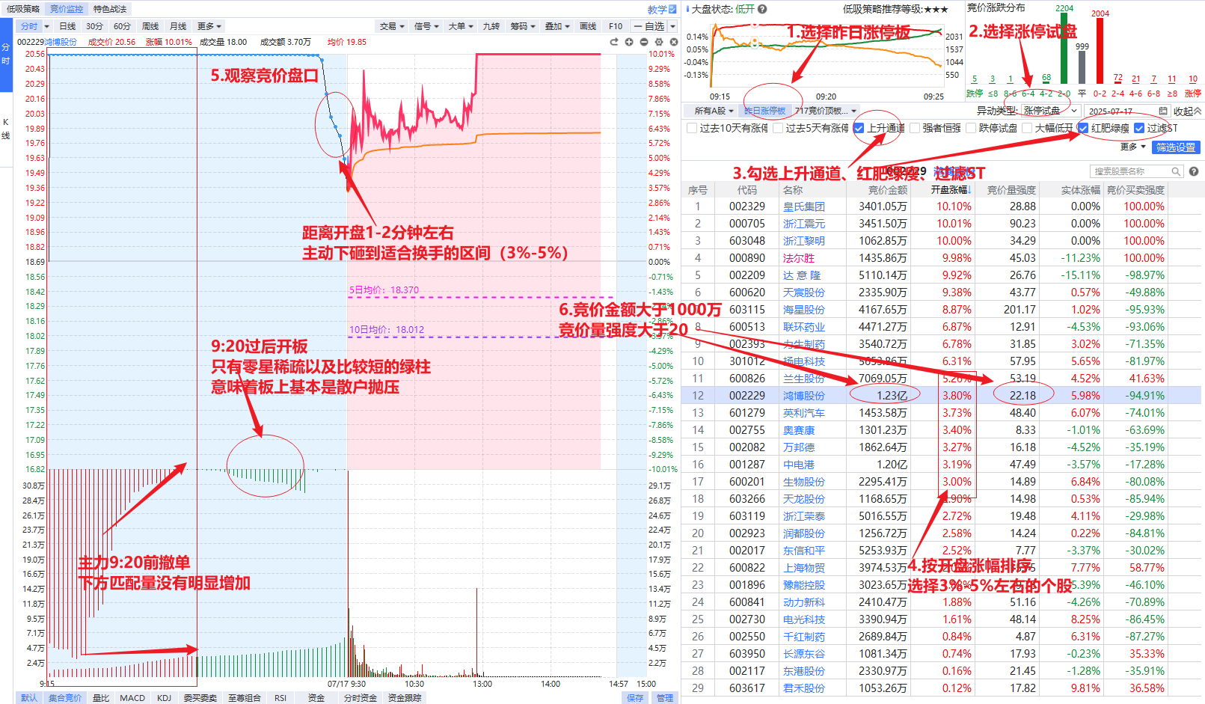
7.17竞价课程回顾
首板1进2：选出鸿博股份，更多是短线套利，连板预期较低，周四市场有11只二连板个股，预计如果市场情绪分歧，会有比较内卷的PK赛
风险提示:观点基于软件数据和理论模型分析，仅供参考，不构成买卖建议，股市有风险，投资需谨慎!

Slide 4
第一章
指数
第二章
情绪
第三章
题材
第四章
策略

Slide 5
PART 01
指数

Slide 6
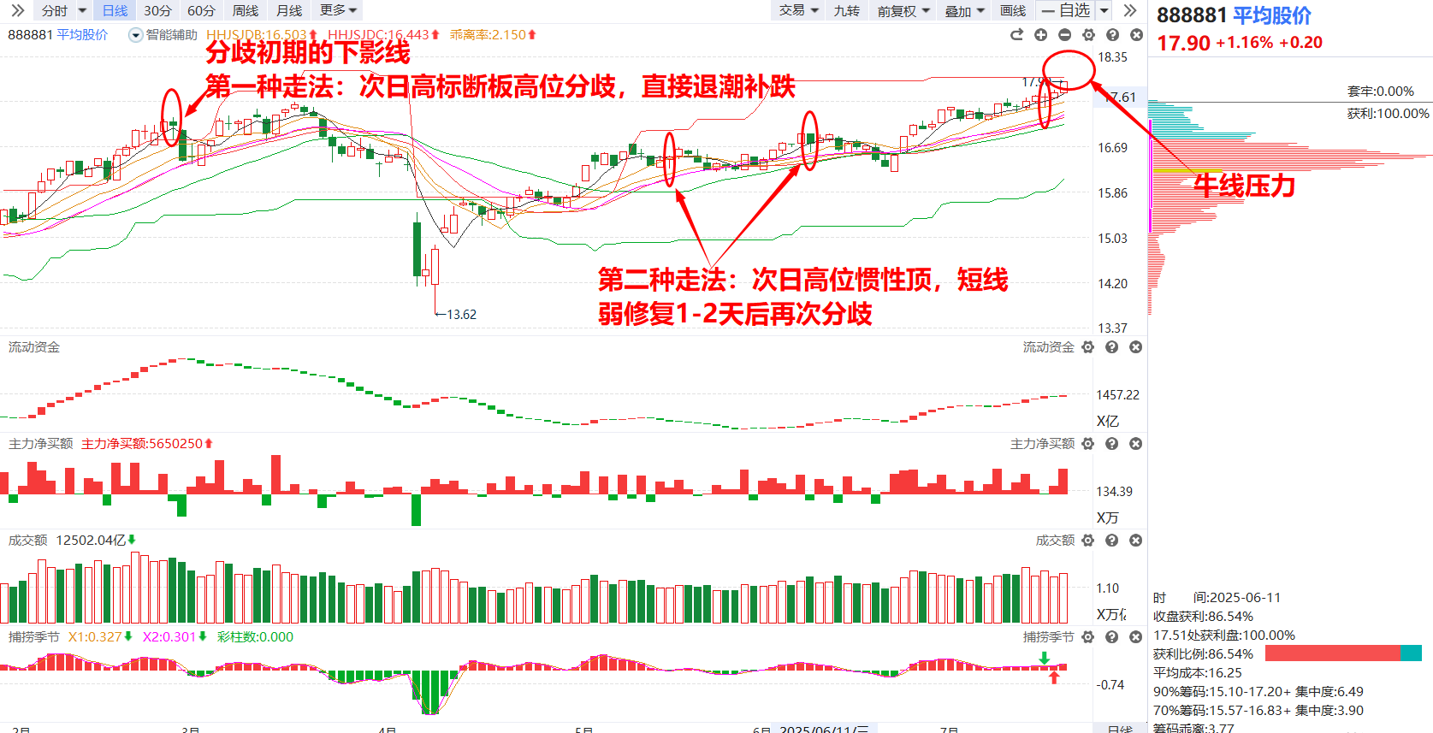
捕捞季节顶背离死叉，分歧初期的下影线是资金惯性抄底，没有充分的回档就不会直接开展新一轮上涨周期，主要看是直接补跌调整（直接出冰点），还是先弱反弹再分歧（要多等2-3天）
周三、周四选择了第二种走法，那分歧会后置，买点也需要后置，尽量先等一次短线反杀回调后的尾盘或次日竞价再加大仓位博弈
风险提示:观点基于软件数据和理论模型分析，仅供参考，不构成买卖建议，股市有风险，投资需谨慎!

Slide 7
PART 02
情绪

Slide 8
竞价封单/涨跌停分布
上市公司 | 7月9日竞价封单金额 | 7月9日竞价封单手数
上玮新材 | 23亿 | 85万
双良节能 | 7.89亿 | 130万
浙江黎明 | 7.33亿 | 34万
什么时候上纬新材封单减少到10亿以内并且竞价金额放大到1-2亿以上，出现爆量大分歧完成高位风险的最后出清，什么时候就会开始新一轮情绪反弹周期
周四出现了爆量T字板，周五如果封单继续维持20亿左右且两个T字板有其中一个能弱转强顶一字/高开秒板，短线情绪就仍会有一个高位震荡区的弱修复；如果封单明显减少到10亿以内，且T字板竞价低开转弱，那么短线情绪将进一步分化
风险提示:观点基于软件数据和理论模型分析，仅供参考，不构成买卖建议，股市有风险，投资需谨慎!

Slide 9
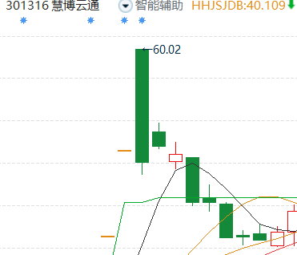
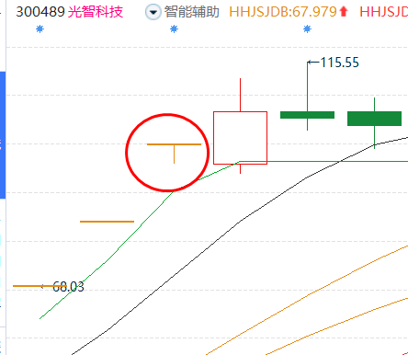
连板高标
两个焦点：
①20cm连板高标会不会分歧，如果分歧是T字板还是直接见顶
②5板梯队能否晋级？
如果像慧博云通一样直接大阴线见顶，短线会直接退潮并且切换低位新题材（集体首板启动，具备新主线预期）
如果像光智科技一样先给个T板，那么日内就是弱分歧，大分化会留到第二天
竞价数据参考
慧博云通5月23日竞价：竞价成交金额10.67亿，竞价未成交额-2.17亿；
光智科技10月234日竞价：竞价成交金额15.57亿，未成交额-6790万
风险提示:观点基于软件数据和理论模型分析，仅供参考，不构成买卖建议，股市有风险，投资需谨慎!

Slide 10
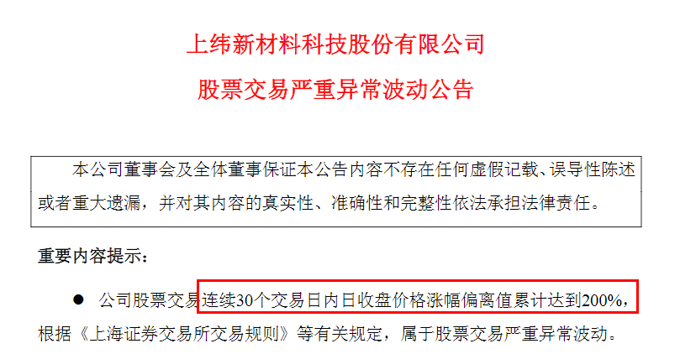
异动个股
人气股触发异动监G，上纬新材“三进宫”
如果异动个股能无视监G高举高打，对于短线是个加分项；
如果出现明显负反馈，容易对市场短线情绪形成打压
日内需要注意机器人、5板梯队的日内分化风险
风险提示:观点基于软件数据和理论模型分析，仅供参考，不构成买卖建议，股市有风险，投资需谨慎!

Slide 11
PART 03
题材

Slide 12
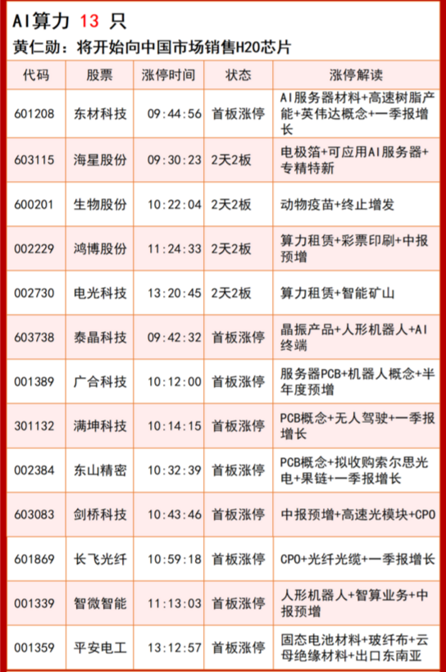
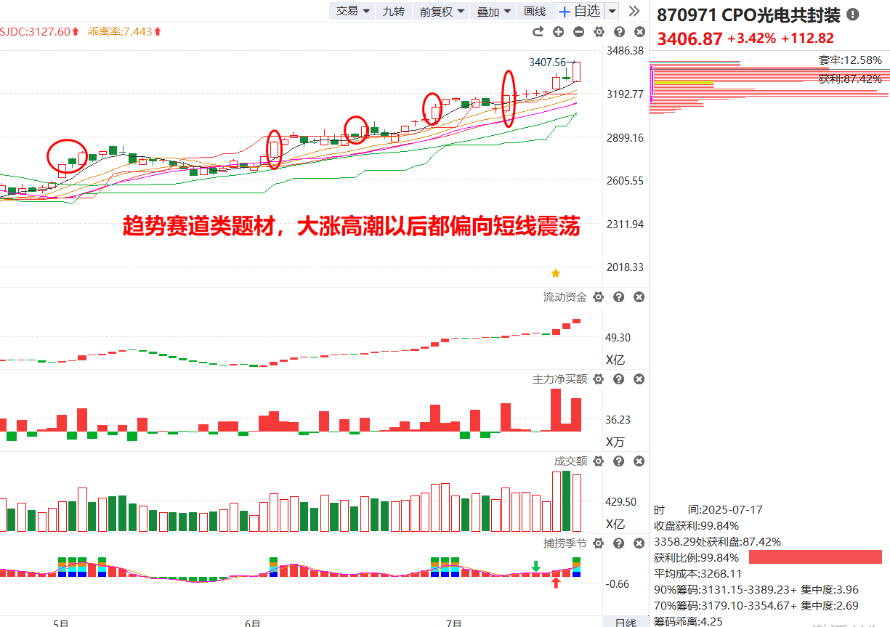
算力硬件
领涨先锋：
联环药业
趋势赛道板块，日内高潮后短线都趋于震荡，回档后相对是更有性价比的节点，短线冲高以做T为主
风险提示:观点基于软件数据和理论模型分析，仅供参考，不构成买卖建议，股市有风险，投资需谨慎!

Slide 13
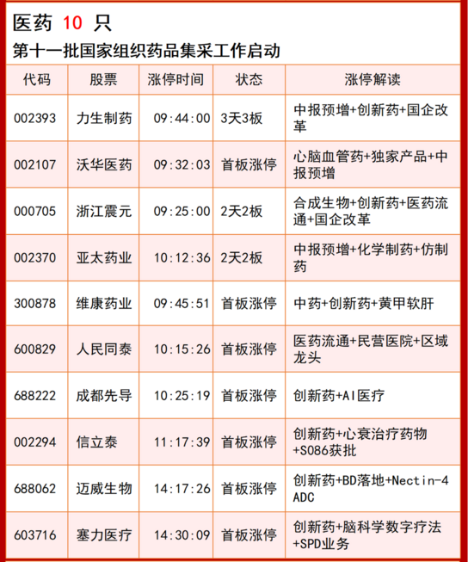
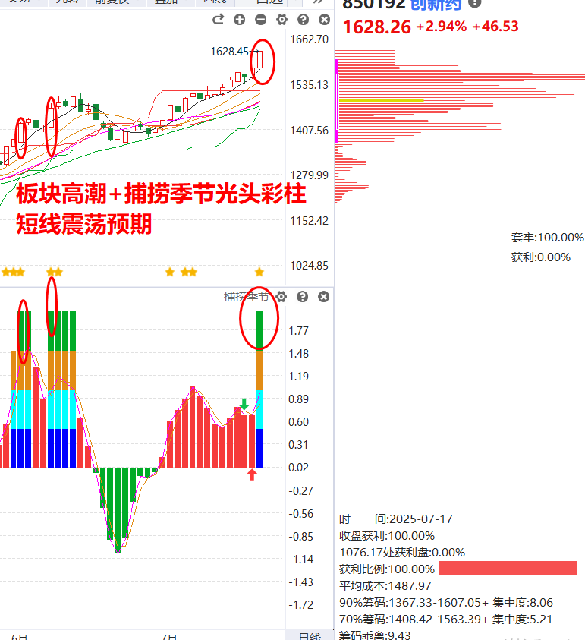
创新药
领涨先锋：
力生制药
医药同样是趋势赛道类型的板块，短线加速爆发高潮后容易进入阶段性震荡，目前捕捞季节也出现光头彩柱，短线容易滞涨分化，回档以后如果流动资金继续翻红新高，仍是低吸博弈机会
风险提示:观点基于软件数据和理论模型分析，仅供参考，不构成买卖建议，股市有风险，投资需谨慎!

Slide 14
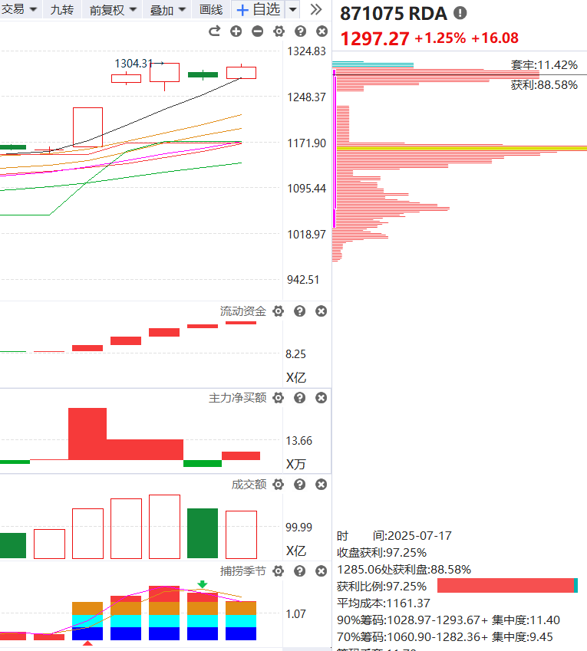
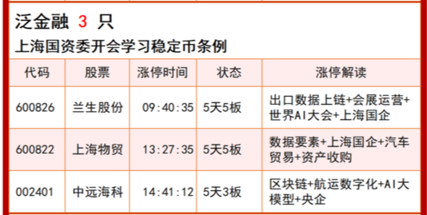
大金融/RDA
连板先锋：
兰生股份、上海物贸
板块已经没有首板助攻，5板梯队直接向上突破的难度就大一些，加上捕捞季节已经死叉，最好再多等1-2天的震荡，等高标断板后再看低位有无气质补涨出现
风险提示:观点基于软件数据和理论模型分析，仅供参考，不构成买卖建议，股市有风险，投资需谨慎!

Slide 15
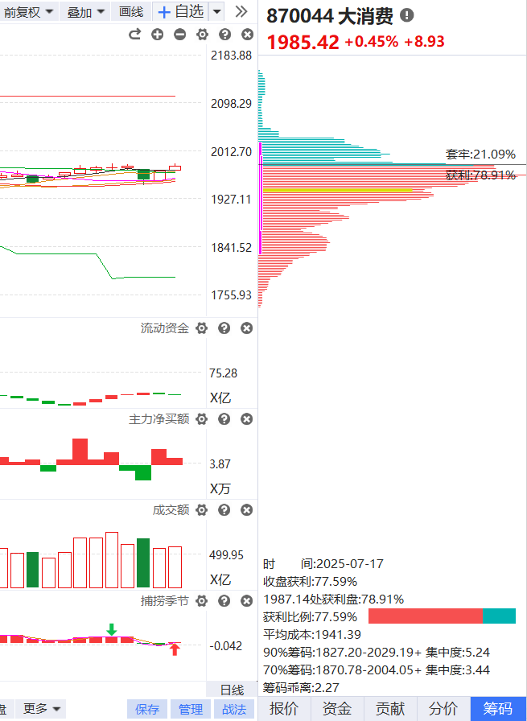
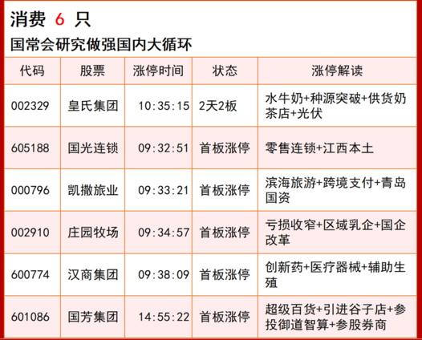
大消费
连板先锋：
皇氏集团
国常会重点提了做强国内大循环，有政策预期的超跌方向有机会卡分歧节点发酵。不过目前板块更多只是消息套利，比如首板的国光、国芳等都是之前大幅炒作过的人气股，如果消费想走出连续性，还需要找到更加能够聚焦的新筹码；另外板块流动资金目前仍然翻绿，如果资金不能快速翻红走强，持续反弹的预期也弱一些
风险提示:观点基于软件数据和理论模型分析，仅供参考，不构成买卖建议，股市有风险，投资需谨慎!

Slide 16
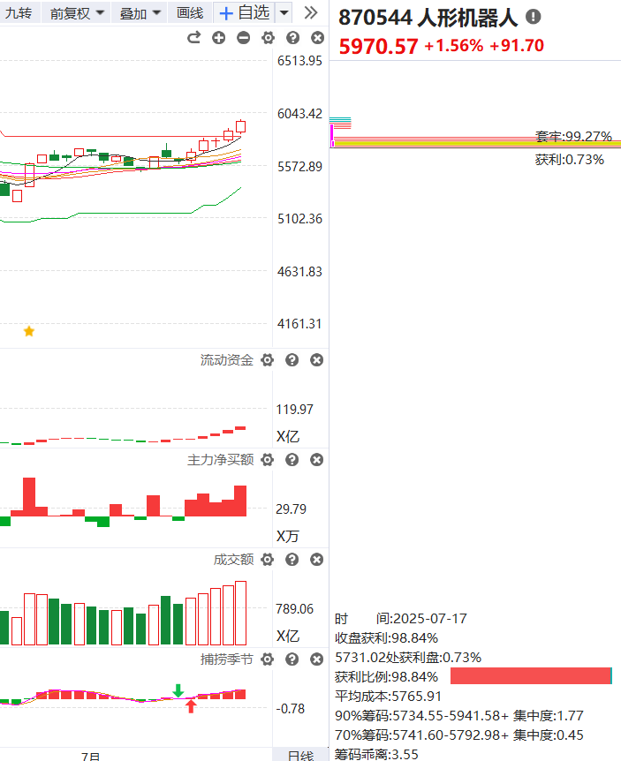
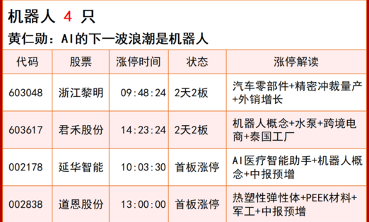
机器人
连板先锋：
上纬新材、浙江黎明
只要重组的上纬新材继续强就会反复活跃，但载体会不断切换。周四的4进5资金没有选择机器人的达意隆而是选了上海概念的2个4板，说明板块的小弟已经有点跟不上了，金叉反弹5个交易日后，需要留意短线分化风险。不过如果上纬新材继续强且低位爆量回封T字板的浙江黎明能弱转强大高开秒板/顶一字，板块日内就还有继续活跃的空间
风险提示:观点基于软件数据和理论模型分析，仅供参考，不构成买卖建议，股市有风险，投资需谨慎!

Slide 17
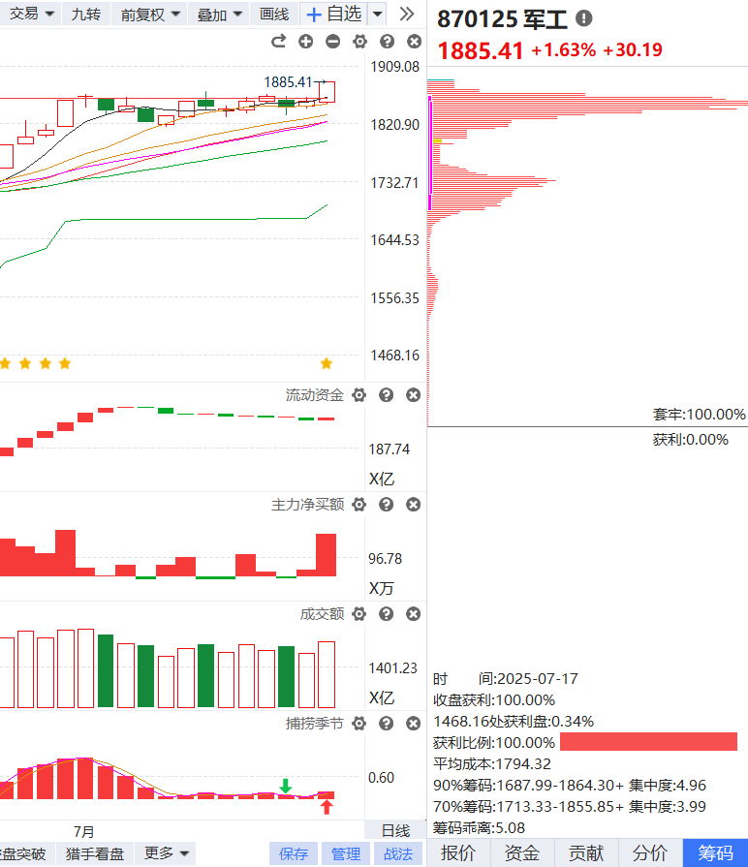
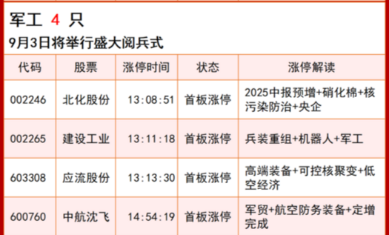
军工
连板先锋：
暂无
被指数压制的题材回流终于出现，不过目前是以千亿市值的大票中航沈飞为核心，也就意味着暂时是偏向趋势走法，投机情绪需要看长城军工/万里马等老一批军工人气股能否新高，如果能够新高，老人气突破时对应节点的首板补涨如果有强度，就有机会带动投机情绪再次爆发
风险提示:观点基于软件数据和理论模型分析，仅供参考，不构成买卖建议，股市有风险，投资需谨慎!

Slide 18
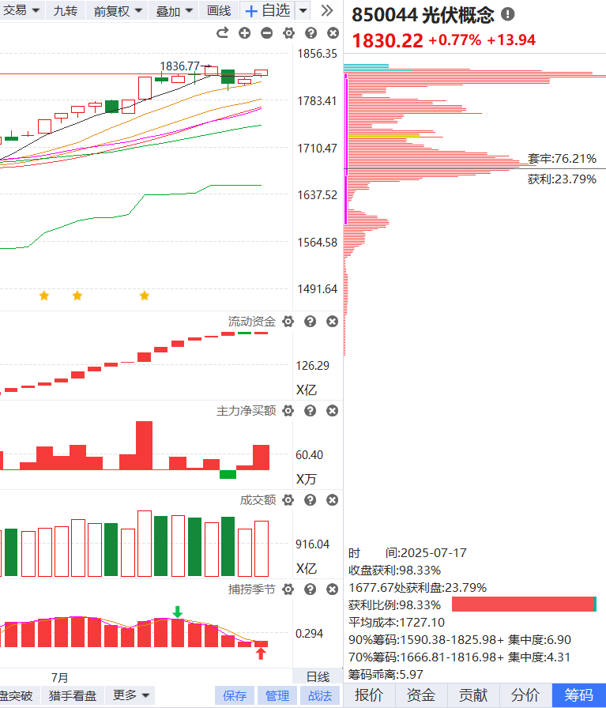
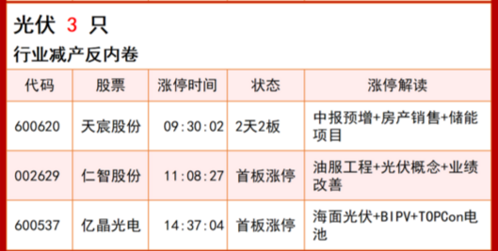
光伏
连板先锋：
天宸股份
周四资金的回流尝试被指数压制，次日如果连板先锋能继续高举高打顶一字（或爆量回封的T字板），且烂板亿晶光电有修复，那么板块在回档金叉初期仍有继续活跃的空间；如果次日连板先锋无高溢价走弱，烂板个股低开低走补跌，那板块可能还需要等待震荡回档
风险提示:观点基于软件数据和理论模型分析，仅供参考，不构成买卖建议，股市有风险，投资需谨慎!

Slide 19
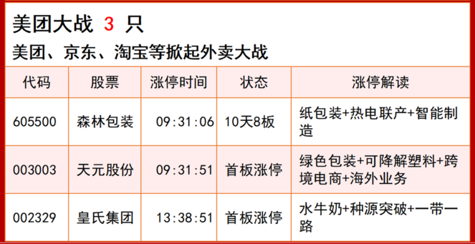
外卖大战 9
领涨先锋：森林包装
局部异动的独立性题材，不过随着近期美团、京东、淘宝等外卖0元购活动如火如荼开展，题材的话题度逐渐增强，后面如果扛过最后一轮分歧形态仍然没有走坏，有可能作为抱团品种加入下一个上涨周期
风险提示:观点基于软件数据和理论模型分析，仅供参考，不构成买卖建议，股市有风险，投资需谨慎!

Slide 20
PART 04
策略

Slide 21
竞价转弱图形
如果竞价仍然有20亿左右大单，那么一些人气股竞价低开还有脉冲离场机会
如果无竞价大封单，个股竞价转弱就需要警惕资金直接兑现的风险
风险提示:观点基于软件数据和理论模型分析，仅供参考，不构成买卖建议，股市有风险，投资需谨慎!

Slide 22
竞价转强图形
如果竞价仍然有20亿左右大单，弱转强高开的人气股，偏低位的有换手晋级可能，中高位容易诱多（特别是量弱的竞价弱转强高开）
如果无竞价大封单，个股竞价转强就需要警惕资金诱多的风险
风险提示:观点基于软件数据和理论模型分析，仅供参考，不构成买卖建议，股市有风险，投资需谨慎!

Slide 23
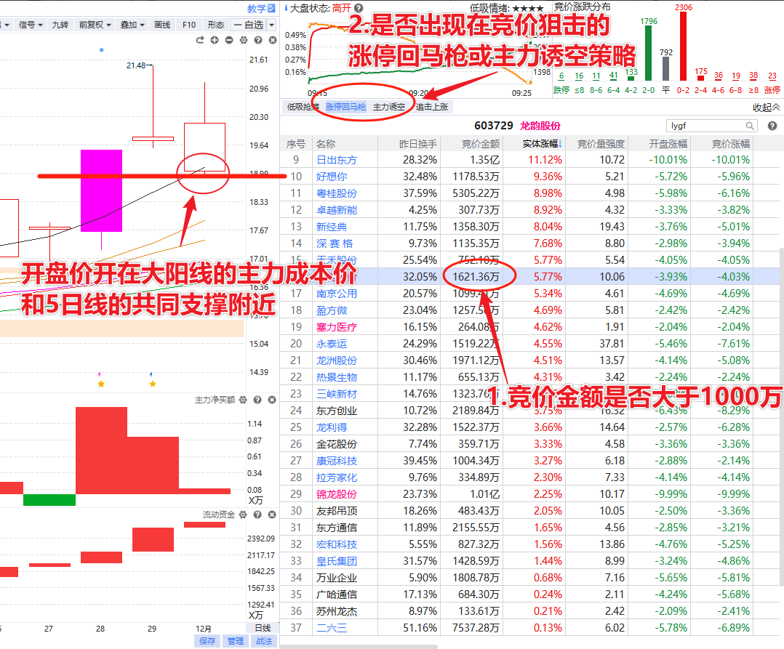
低开反包
竞价确认三要素：
①竞价金额大于1000万
②前一天倒锤头线的主力净买额和流动资金都翻红
③开盘价能直接低开到双重支撑位附近（如果没能低开到位，需要看到9:25时L2大额净买大于1000万的大单确认）
个股只作为案例教学展示，不构成任何买卖或指导建议
风险提示:观点基于软件数据和理论模型分析，仅供参考，不构成买卖建议，股市有风险，投资需谨慎!

Slide 24
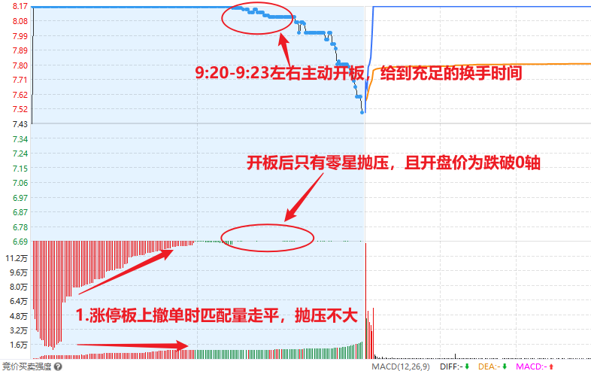
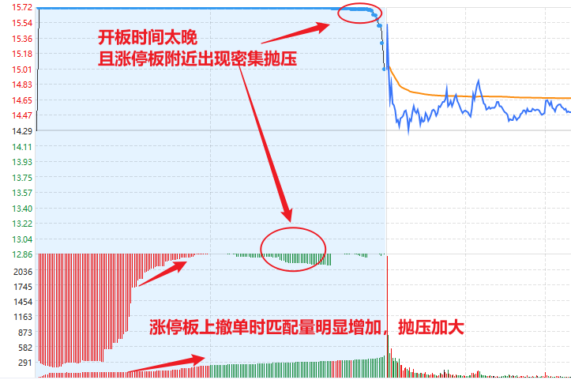
涨停试盘
主力逻辑：涨停试盘是主力为了测试涨停板上的抛压大小，以及恐慌下的抛压大小。如果涨停板上抛压小，且开板后主动砸到小高开只有零星卖盘，开盘后有望换手走强；如果涨停板上抛压比较重，且开板后出现密集抛压，开盘后容易诱多回落
风险提示:观点基于软件数据和理论模型分析，仅供参考，不构成买卖建议，股市有风险，投资需谨慎!

Slide 25
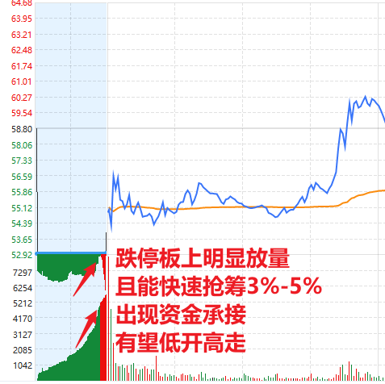
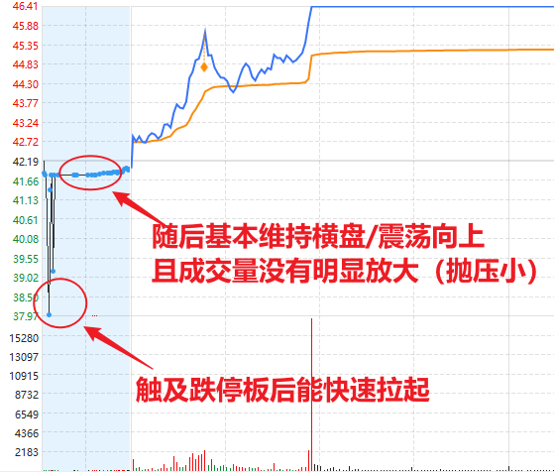
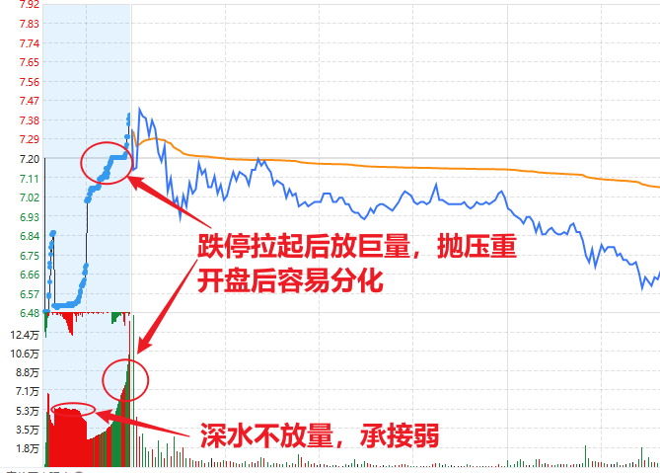
跌停试盘
主力逻辑：跌停试盘是主力为了测试跌停板上的承接，以及恐慌下的抛压大小。如果跌停板附近承接强且抛压较轻，容易出现低开高走；如果跌停板附近承接弱且抛压较重，容易继续分化
承接强
抛压小
承接弱，抛压重
风险提示:观点基于软件数据和理论模型分析，仅供参考，不构成买卖建议，股市有风险，投资需谨慎!

Slide 26
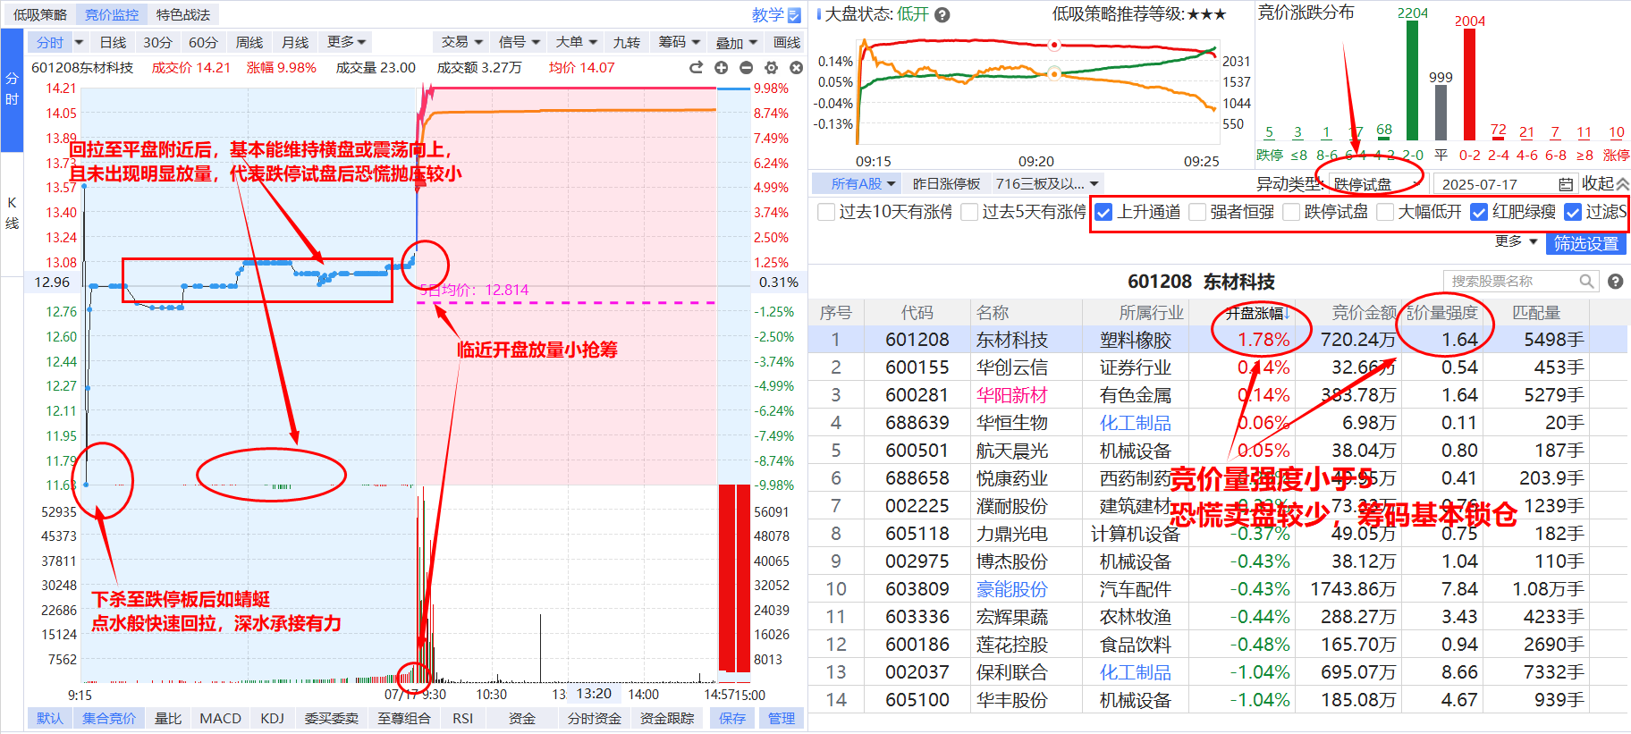
跌停试盘
风险提示:观点基于软件数据和理论模型分析，仅供参考，不构成买卖建议，股市有风险，投资需谨慎!

Slide 27
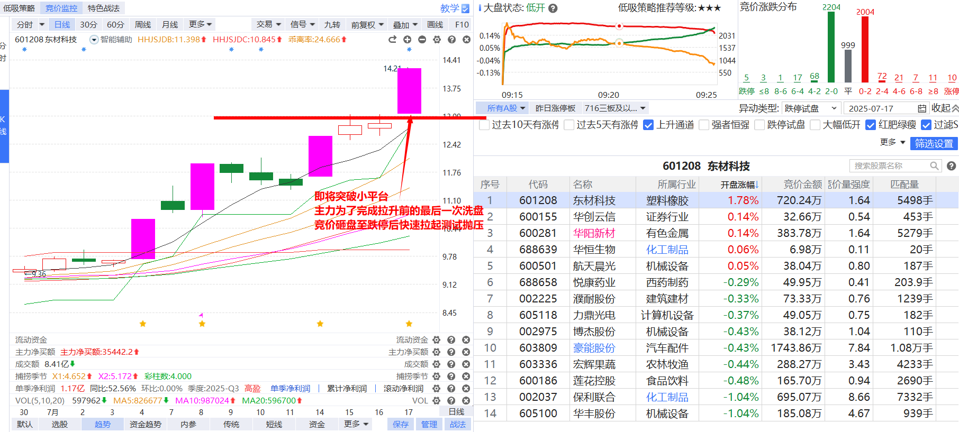
跌停试盘
跌停试盘形态上要找横盘蓄势准备突破平台的类型（突破前竞价的最后一跌试盘）
风险提示:观点基于软件数据和理论模型分析，仅供参考，不构成买卖建议，股市有风险，投资需谨慎!

